Slide 1
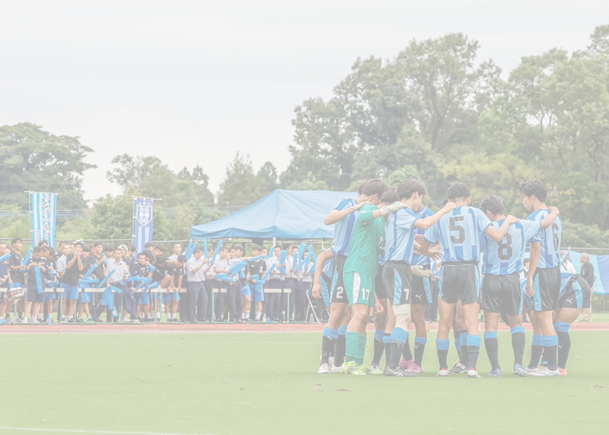
スポンサー企業様募集要項
2025年2月1日

Slide 2
紹介
・1983年創部（創部42年）
・全国高校総体１１回出場（最高成績/ベスト８）
・全国高校選手権１３回出場（最高成績/2013年優勝）
・プリンスリーグ九州２部
宮崎県１部、２部リーグ
球蹴男児リーグ２部所属
・部員数 ９３名
・指導者 ５名
・人工芝グランド（１面）

Slide 3
スポンサー費用使用用途
・トレーニング用具購入（ボール、ゴール、コーン等）
・遠征費の補助
（プリンスリーグアウェイ８試合、その他フェスティバル参加）
・マイクロバスの維持費（マイクロバス２台所有）
・全国大会出場の為の準備金
・その他チームの強化へ使用

Slide 4
スポンサープラン
【トレーニングウェアプラン】
・年間１０万円（更新/年度）
・選手は入学年度のスポンサー様入りウェアを３年間着用
・ウォーミングアップ時に使用
（プリンスリーグ、県リーグ、その他フェスティバルで使用）
・トレーニングウェアを着てのボランティア活動予定
・返礼品として鵬翔高校サッカー部応援タオル１枚

Slide 5
トレーニングウェア（イメージ）
【前面】 【後面】
※上記はウェアはイメージとなります
※スポンサー企業様の数によっては、デザインが異なりますのでご了承ください。
１３
鵬翔
ｽﾎﾟﾝｻｰ様名
ｽﾎﾟﾝｻｰ様名
ｽﾎﾟﾝｻｰ様名
ｽﾎﾟﾝｻｰ様名
ｽﾎﾟﾝｻｰ様名
ｽﾎﾟﾝｻｰ様名
ｽﾎﾟﾝｻｰ様名
ｽﾎﾟﾝｻｰ様名
ｽﾎﾟﾝｻｰ様名
ｽﾎﾟﾝｻｰ様名
ｽﾎﾟﾝｻｰ様名
ｽﾎﾟﾝｻｰ様名
ｽﾎﾟﾝｻｰ様名
ｽﾎﾟﾝｻｰ様名

Slide 6
スポンサー企業様メリット
・企業様のイメージの向上
・企業様の認知拡大
・地域貢献活動
・地域コミュニティとの結びつき
・広告宣伝費としての節税対策

Slide 7
スポンサー様契約について
お問合せにつきましては、電話もしくはメールにてお願いいたします。
連絡先 ／ 鵬翔高校サッカー部 大丹生（おおにゅう）宛て
電話番号／ 080-4488-4326
メールアドレス／ oonyu@hosho.ed.jp
スポンサー募集期間/ 2025年2月1日～2025年3月15日
契約期間/2025年4月1日～2026年3月31日
ご契約いただける企業様はスポンサー契約書をご記入頂き、送付してください。
また、企業様データにつきましても後日データにて送付お願いいたします。
ご不明な点ございましたら、お気軽にご連絡下さい。

